Slide 1

人工智能原理
第一讲
绪 论
主讲：王祖喜
zuxiw@163.com
华中科技大学图像所

Slide 2
课程要求
按时上课
认真完成作业
阅读相关资料
  课程结束时提交阅读报告，阅读量不少于十篇文献（科技论文形式，发至信箱zuxiw@163.com）
考前做好复习

Slide 3
课程主要内容
课程主要介绍如下方面的内容:
绪论
知识表示
搜索技术
推理技术
机器学习
专家系统
其他

Slide 4
教材及主要参考书
《人工智能及其应用》（第二版、第三版），蔡自兴 等，1999年，清华大学出版社 。（主要教材）
参考书：
《人工智能导论》，林尧瑞，马少平编著，清华大学出版社，1989年5月第1版，1998年3月第7次印刷
《人工智能基础》，高济等，2002年，高教出版社
《人工智能原理》，石纯一等，1993年，清华大学出版社
《人工智能引论》，E.丽奇著，李卫华等译，1986年，广东科技出版社
《Artificial Intelligence-A New Synthesis》，Nils J. Nilsson，1998,Morgan Kaufmann Publisher

Slide 5
AI的会议及杂志
IJCAI，世界人工智能大会，2年一次
International Joint Conference on Artificial Intellience
AAAI，美国一年一次的年会
AI Journal
SIGKDD
…

Slide 6
目的与要求
人工智能的研究论题包括计算机视觉、规划与行动、多Agent系统、语音识别、自动语言理解、专家系统和机器学习等。这些研究论题的基础是通用和专用的知识表示和推理机制、问题求解和搜索算法，以及计算智能技术等。
此外，人工智能还提供一套工具以解决那些用其它方法难以解决甚至无法解决的问题。这些工具包括启发式搜索和规划算法，知识表示和推理形式，机器学习技术，语音和语言理解方法，计算机视觉和机器人学等。通过学习，学生能够知道什么时候需要某种合适的人工智能方法用于给定的问题，并能够选择适当的实现方法。

Slide 7
第一章 绪论
主要内容
AI的基本概念
AI的研究目标
AI的基本技术
AI的产生及其发展历史
AI的研究特点及研究内容

Slide 8
内容提要
人工智能的定义和发展
人类智能和人工智能
人工智能各学派的认知观
人工智能的研究与应用领域

Slide 9
讨论议题
人工智能的定义和发展
  人工智能的定义
  人工智能的研究目标
  人工智能的基本技术
  人工智能的起源与发展

Slide 10
人工智能的定义
什么是智能？
智能是脑特别是人脑的属性或者说产物
智能的基础是知识（没有知识的智能不可想象）
智能的关键是思维（知识是思维产生的）
智能取决于感知和行为
结论 内涵：智能＝知识＋思维
外延：智能就是发现规律、运用规律和分析问题、解决问题的能力

Slide 11
人工智能的定义
定义1 智能机器
能够在各类环境中自主地或交互地执行各种拟人任务(anthropomorphic tasks)的机器。
人工智能（Artificial Intelligence－－AI）：
斯坦福的Nilsson教授认为：AI是关于知识的科学－怎样表示知识以及怎样获得知识并使用知识的科学
MIT的Winston教授指出：AI就是研究如何使计算机做过去只有人才能做的智能工作

Slide 12
人工智能的定义
AI研究如何用计算机来表示和执行人类的智能活动，以模拟人脑所从事的推理、学习、思考和规划等思维活动，并解决需要人类的智力才能处理的复杂问题，如医疗诊断、管理决策、下棋和自然语言理解等。

Slide 13
人工智能的定义
AI作为一个学科名词，研究的是如何使机器（计算机）具有智能的科学与技术，特别是人类智能如何在计算机上的实现或再现的科学与技术。
AI虽然是计算机科学的一个分支，但它的研究不仅涉及到计算机科学，而且还涉及到脑科学、神经生理学、心理学、语言学、逻辑学、认知科学等许多学科领域。因此它实际上是一门综合性的交叉科学和边缘学科。

Slide 14
人工智能的定义
AI与传统计算机程序的区别
AI是以符号表示知识而不是以数值数据为研究对象
AI采用启发式推理方法而不是常规的算法
允许出现不正确的解答

Slide 15
人工智能的定义
为了对人工智能的定义进行讨论，以便更深刻地理解人工智能，下面综述其它几种关于人工智能的定义。
定义2 人工智能(学科)
人工智能(学科)是计算机科学中涉及研究、设计和应用智能机器的一个分支。它的近期主要目标在于研究用机器来模仿和执行人脑的某些智力功能，并开发相关理论和技术。
定义3 人工智能(能力)
人工智能(能力)是智能机器所执行的通常与人类智能有关的智能行为，如判断、推理、证明、识别、感知、理解、通信、设计、思考、规划、学习和问题求解等思维活动。

Slide 16
人工智能的定义
定义4 人工智能是一种使计算机能够思维，使机器具有智力的激动人心的新尝试（Haugeland,1985）。
定义5 人工智能是那些与人的思维、决策、问题求解和学习等有关活动的自动化（Bellman,1978）。
定义6 人工智能是用计算模型研究智力行为（Charniak和McDermott,1985）。
定义7 人工智能是研究那些使理解、推理和行为成为可能的计算（Winston,1992）。

Slide 17
人工智能的定义
定义8 人工智能是一种能够执行需要人的智能的创造性机器的技术（Kurzwell,1990）。
定义9 人工智能研究如何使计算机做事让人过得更好（Rick和Knight,1991）。
定义10 人工智能是一门通过计算过程力图理解和模仿智能行为的学科（Schalkoff,1990）。
定义11 人工智能是计算机科学中与智能行为的自动化有关的一个分支（Luger和Stubblefield,1993）。
其中，定义4和定义5涉及拟人思维；定义6和定义7与理性思维有关；定义8和定义9涉及拟人行为；定义10和定义11与拟人理性行为有关。

Slide 18
为什么要研究人工智能
被动地按照人们为它事先安排好的工作步骤进行工作。由于缺乏智能性，难以处理越来越复杂的问题
AI是人类智能的扩大和延伸，其作用将是不可估量的
AI的研究对探索人类自身智能的奥秘提供有益的帮助
人们对“数据世界”的需求进而发展到对“知识世界”的需求而产生的。
为了寻求试探性的搜索，启发式的不精确的模糊的甚至允许出现错误的推理方法。以便符合人类的思维过程

Slide 19
人工智能的定义和发展
  人工智能的定义
  人工智能的研究目标
  人工智能的基本技术
  人工智能的起源与发展

Slide 20
人工智能的研究目标(1)
近期研究目标
使现有的计算机更有用（或者说更聪明）
远期研究目标
探讨智能的基本机理，研究如何利用各种自动机来模拟人的某些思维过程和智能行为
研究方向－：结构模拟，神经计算
研究方向二：功能模拟，符号推演
研究方向三：行为模拟，控制进化

Slide 21
人工智能的研究目标(2)
结构模拟，神经计算
所谓结构模拟，就是根据人脑的生理结构和工作机理，实现计算机的智能，及人工智能。人脑的生理结构是由大量的神经细胞组成的神经网络。由于这个网络太庞大、太复杂－研究表明，人脑是由大约10¹¹个神经细胞组成的一个动态的、开放的、高度复杂的巨系统，以致于人们对它的生理结构和工作机理还未完全弄清楚。因此，目前的结构模拟只是对人脑的局部或者近似的模拟。具体来讲，就是用人工神经元组成的人工神经网络来作为信息和知识的载体，用所谓神经计算的方法实现学习、联想、识别和推理等功能，从而来模拟人脑的智能行为，使计算机表现出某种智能。
运用神经网络和神经计算的方法研究人工智能者，被称为生理学派、连接主义。

Slide 22
人工智能的研究目标(3)
功能模拟，符号推演
以人脑的生理模型，将问题或知识表示成某种逻辑网络，采用符号推演的方法，实现搜索、推理、学习等功能，从宏观上来模拟人脑的思维，实现机器智能。
以功能模拟和符号推演研究人工智能者，被成为心理学派、逻辑学派、符号主义。
原因：
人脑的生理结构和工作机理还没有完全弄清楚
当前的计算机可方便地实现高速的符号处理；此种方法可显式地表示知识，容易表达人的心理模型；智能行为也并非仅神经网络那样的结构形式所独有。

Slide 23
人工智能的研究目标(4)
行为模拟，控制进化
是一种基于感知－行为模型的研究途径和方法。行为模拟法是模拟人在控制过程中的智能活动和行为特征，如字寻优、滋适应、自学习、自组织等，来研究人工智能。
主要观点：
智能取决于感知和行为，智能行为可以不需要知识，提出“没有表示的智能”，“没有推理的智能”的观点，主张智能行为的“感知－动作”模型，认为人的智能、机器智能可以逐步进化，但只能在现实世界中与周围的环境的交互中体现出来。行为主义、进化主义、控制论学派

Slide 24
人工智能的定义和发展
  人工智能的定义
  人工智能的研究目标
  人工智能的基本技术
  人工智能的起源与发展

Slide 25
AI的基本技术
推理技术
搜索技术
知识表示与知识库技术
归纳技术
……

Slide 26
推理技术
逻辑是人脑思维的规律，从而也是推理的理论基础
谓词逻辑
非标准逻辑，由谓词逻辑扩充和发展
语义扩充：多值逻辑、模糊逻辑
语构扩充：模态逻辑、时态逻辑
推理与逻辑相辅相成，推理为逻辑提出课题，逻辑为推理奠定基础

Slide 27
搜索技术
所谓搜索，就是为了达到某一“目标”，而连续地进行推理的过程。搜索就是对推理进行引导和控制的技术。
问题求解实质上就是在显式或者隐式的问题空间上进行搜索的过程。
如盲目搜索，启发式搜索等

Slide 28
知识表示与知识库技术
知识表示是指知识在计算机中的表示方法和表示形式，它涉及到知识的逻辑结构和物理结构。
知识库包括知识的组织、管理、维护、优化等技术。对知识库的操作要靠知识库管理系统支持。
状态空间、语义网络、谓词逻辑、框架

Slide 29
归纳技术
归纳技术是指机器自动提出概念、抽取知识、寻求规律的技术。归纳技术与知识获取及机器学习密切相关。
归纳包括基于符号处理的归纳和基于神经网络的归纳两种。
Data Mining和KDD（Knowledge Discovering from Database）

Slide 30
讨论议题
人工智能的定义和发展
  人工智能的定义
  人工智能的研究目标
  人工智能的基本技术
  人工智能的起源与发展

Slide 31
人工智能的起源与发展
人工智能的发展是以硬件与软件为基础的，经历了漫长的发展历程。特别是20世纪30年代和40年代的智能界，发现了两件重要的事情：数理逻辑和关于计算的新思想。以维纳（Wiener）、弗雷治、罗素等为代表对发展数理逻辑学科的贡献及丘奇(Church)、图灵和其它一些人关于计算本质的思想，为人工智能的形成产生了重要影响。

Slide 32
ＡI的发展历史（1）
古希腊的Aristotle（亚里士多德）（前384-322），给出了形式逻辑的基本规律。
英国的哲学家、自然科学家Bacon（培根）（1561-1626），系统地给出了归纳法。“知识就是力量”
德国数学家、哲学家Leibnitz（布莱尼茨）（1646-1716）。提出了关于数理逻辑的思想，把形式逻辑符号化，从而能对人的思维进行运算和推理。做出了能做四则运算的手摇计算机

Slide 33
ＡI的发展历史（2）
英国数学家、逻辑学家Boole（布尔）（1815-1864）实现了布莱尼茨的思维符号化和数学化的思想，提出了一种崭新的代数系统——布尔代数。
美籍奥地利数理逻辑学家Godel（哥德尔）（1906-1978），证明了一阶谓词的完备性定；任何包含初等数论的形式系统，如果它是无矛盾的，那么一定是不完备的。意义在于，人的思维形式化和机械化的某种极限，在理论上证明了有些事是做不到的。

Slide 34
ＡI的发展历史（3）
英国数学家Turing(图灵)（1912-1954）,1936年提出了一种理想计算机的数学模型（图灵机），1950年提出了图灵试验，发表了“计算机与智能”的论文。图灵奖。
美国数学家Mauchly(麦卡锡)，1946发明了电子数字计算机ENIAC
美国神经生理学家McCulloch（麦卡洛克），建立了第一个神经网络数学模型。
美国数学家Shannon（香农）,1948年发表了《通讯的数学理论》，代表了“信息论”的诞生。

Slide 35
ＡI的发展历史（4）
1956年提出了“Artificial Intelligence（人工智能）”
  1956年夏季，人类历史上第一次人工智能研讨会在美国的达特茅斯(Dartmouth)大学举行，标志着人工智能学科的诞生。
  创始人中有：McCarthy, Minsky, Rochester, Shannon, Moore, Samuel, Selfridge, Solomonff, Simon, Newell等数学家、信息学家、心理学家、神经生理学家、计算机科学家。
  McCarthy（麦卡锡）——人工智能之父 。
50年代初开始有了符号处理。（搜索法）。机器翻译、机器定理证明、跳棋程序等。

Slide 36
ＡI的发展历史（5）
60年代Simon由试验得到结论：人类问题的求解是一个搜索的过程，效果与启发式函数有关。叙述了智能系统的特点：智能表示、智能推理、智能搜索。
Nilson发表了A*算法（搜索方法）
McCarthy建立了人工智能程序设计语言Lisp
1965年Robinson提出了归结原理，（于传统的自然演绎法完全不同的消解法）。

Slide 37
ＡI的发展历史（6）
1968年Quillian提出了语义网络的知识表示方法
1969年Minsky出了一本书“感知机”，给当时的神经网络研究结果判了死刑
1969年召开了第一届国际人工智能联合会议(International Joint Conference on AI, IJCAI),此后每两年召开一次。
1970年《人工智能》国际杂志(International Journal of AI)创刊。这些对开展人工智能国际学术活动和交流、促进人工智能的研究和发展起到积极作用。

Slide 38
ＡI的发展历史（7）
20世纪70～80年代，知识工程的提出与专家系统的成功应用，确定了知识在人工智能中的地位。
70年代，开始从理论走向实践，解决一些实际问题。同时很快就发现问题：归结法费时、下棋赢不了全国冠军、机器翻译一团糟。
以Feigenbaum为首的一批年轻科学家改变了战略思想，1977年提出了知识工程的概念，以知识为基础的专家咨询系统开始广泛的应用。
著名的有：

Slide 39
ＡI的发展历史（8）
DENDRAL化学分析专家系统（斯坦福大学1968）
MACSYMA符号数学专家系统（麻省理工1971）
MYCIN诊断和治疗细菌感染性血液病的专家咨询系统（斯坦福大学1973）
CASNET(Causal ASsciational Network)诊断和治疗青光眼的专家咨询系统（拉特格尔斯（Rutgers）大学70年代中）
CADUCEUS(原名INTERNIST)医疗咨询系统（匹兹堡大学）；
HEARSAY I 和II语音理解系统（卡内基-梅隆大学）
PROSPECTOR地质勘探专家系统（斯坦福大学1976）
XCON计算机配置专家系统（卡内基-梅隆大学1978）

Slide 40
ＡI的发展历史（9）
80年代，人工智能发展达到阶段性的顶峰。
  87,89年世界大会有６－７千人参加。硬件公司有上千个。并进行Lisp硬件、Lisp机的研究。
  在专家系统及其工具越来越商品化的过程中,国际软件市场上形成了一门旨在生产和加工知识的新产业——知识产业。应该说，知识工程和专家系统是近十余年来人工智能研究中最有成就的分支之一。
  同年代，1986年Rumlhart领导的并行分布处理研究小组提出了神经元网络的反向传播学习算法，解决了神经网络的根本问题之一。从此，神经网络的研究进入新的高潮。

Slide 41
ＡI的发展历史（10）
90年代，计算机发展趋势为小型化、并行化、网络化、智能化。
人工智能技术逐渐与数据库、多媒体等主流技术相结合，并融合在主流技术之中，旨在使计算机更聪明、更有效、与人更接近。
  日本政府于1992年结束了为期十年的称为“知识信息处理体统”的第五代计算机系统研究开发计划。并开始了为期十年的实况计算（Real Word Computing）计划。
近十多年来，机器学习、计算智能、人工神经网络等和行为主义的研究深入开展，形成高潮。同时，不同人工智能学派之间的争论也非常热烈。这些都推动人工智能研究的进一步发展。

Slide 42
今天的ＡI （1）
计算机智能化技术的主攻方向体现在 :
  并行与分布式处理技术。
  包括大规模并行机和机群的体系结构、并行操作系统于并行数据结构，分布式Client/Server计算模型及其处理技术，多专机系统的合作与知识共享技术等。
  知识的获取、表示、更新和推理新机制。
  包括新的知识获取方法，常识性知识的表示、更新与推理，大型知识库的组织与维护，新一代逻辑处理机制等
  ……….

Slide 43
今天的ＡI （2）
  功能的感知技术，包括对语音文字、图形与图像等信号的获取、识别、压缩与转化，以及多媒体输出和VR技术等。

Slide 44
今天的ＡI（3 ）
  使计算机来实现人的视觉、听觉等模式识别能力，是人类在基础理论与应用研究中面临最重大的挑战之一。用计算机实现模式的自动识别，是开发智能机器的一个最关键的突破口（如果机器不能自动感知与识别周围环境，机器智能也就无从谈起！）。
  随着数字化和网络通讯技术的飞速发展，“信息过载” 已成为日益严重的问题。如何用智能化的手段处理和识别网上的海量信息（包括文字、图像、语音等）已成为当前信息技术领域所面临的一个巨大挑战。
  研究友好人性化的人机交互技术, 以支持用户通过各种手持式设备、传统PC终端和固定电话等形式来安全可靠地检索各种媒体信息。比尔.盖茨认为人类计算的未来就是要让计算机会看、会听、会说、会思考。

Slide 45
今天的ＡI （4）
当前人工智能的研究热点
  分布式处理
  智能Agent
  数据挖掘（Data Mining）
  环境自适应

Slide 46
今天的ＡI （5）
人工智能发展的历史和现在
  人工智能从以往的追求自主的系统，改变为人机结合的系统。
  以前的是基于逻辑的深思熟虑；现在是直觉、形象思维与模式识别的结合、Situated AI ,Sensing and Acting的结合，并引入概率论、遗传算法等理论。
  计算机的定量与人的定性信息处理相结合，取长补短，结构模拟和功能模拟相互补充。甚至提出了没有知识表示、没有推理的智能（六脚爬虫）。

Slide 47
内容提要
人工智能的定义和发展
人类智能和人工智能
人工智能各学派的认知观
人工智能的研究与应用领域

Slide 48
讨论议题
人类智能和人工智能
  智能处理信息系统的假设
  人类智能的计算机模拟

Slide 49
智能处理信息系统的假设
1、符号处理系统的六种基本功能
信息处理系统又叫符号操作系统(Symbol Operation System)或物理符号系统(Physical Symbol System)。所谓符号就是模式(pattern)。

Slide 50
一个完善的符号系统应具有下列6种基本功能：
  (1)输入符号(input)；
  (2)输出符号(output);
  (3)存储符号(store);
  (4)复制符号(copy);
  (5)建立符号结构：通过找出各符号间的关系，在符号系统中形成符号结构；
  (6)条件性迁移(conditional transfer):根据已有符号，继续完成活动过程。

Slide 51
2、可以把人看成一个智能信息处理系统
如果一个物理符号系统具有上述全部6种功能，能够完成这个全过程，那么它就是一个完整的物理符号系统。人具有上述6种功能；现代计算机也具备物理符号系统的这6种功能。

Slide 52
3、物理符号系统的假设
任何一个系统，如果它能表现出智能，那么它就必定能够执行上述6种功能。反之，任何系统如果具有这6种功能，那么它就能够表现出智能；这种智能指的是人类所具有的那种智能。把这个假设称为物理符号系统的假设。

Slide 53
4、物理符号系统3个推论
  推论一 既然人具有智能，那么他(她)就一定是个物理符号系统。
  人之所以能够表现出智能，就是基于他的信息处理过程。
  推论二 既然计算机是一个物理符号系统，它就一定能够表现出智能。这是人工智能的基本条件。
  推论三 既然人是一个物理符号系统，计算机也是一个物理符号系统，那么就能够用计算机来模拟人的活动。

Slide 54
5、人类的认知行为具有不同的层次
  认知生理学 研究认知行为的生理过程，主要研究人的神经系统（神经元、中枢神经系统和大脑）的活动，是认知科学研究的底层。
  认知心理学 研究认知行为的心理活动，主要研究人的思维策略，是认知科学研究的顶层。

Slide 55
  认知信息学 研究人的认知行为在人体内的初级信息处理，主要研究人的认知行为如何通过初级信息自然处理，由生理活动变为心理活动及其逆过程，即由心理活动变为生理行为。这是认知活动的中间层，承上启下。
  认知工程学 研究认知行为的信息加工处理，主要研究如何通过以计算机为中心的人工信息处理系统，对人的各种认知行为（如知觉、思维、记忆、语言、学习、理解、推理、识别等）进行信息处理。这是研究认知科学和认知行为的工具，应成为现代认知心理学和现代认知生理学的重要研究手段。

Slide 56
讨论议题
人类智能和人工智能
  智能处理信息系统的假设
  人类智能的计算机模拟

Slide 57
人类智能的计算机模拟
1、机器智能可以模拟人类智能
  物理符号系统假设的推论一告诉人们，人有智能，所以他是一个物理符号系统；推论三指出，可以编写出计算机程序去模拟人类的思维活动。这就是说，人和计算机这两个物理符号系统所使用的物理符号是相同的，因而计算机可以模拟人类的智能活动过程。

Slide 58
2、智能计算机的功能
  如下棋、证明定理、翻译语言文字和解决难题等。神经计算机(neural computer)能够以类似人类的方式进行“思考”，它力图重建人脑的形象。一些国家对量子计算机的研究也已起步，希望通过对量子计算(quantum computing)的研究，产生量子计算机。

Slide 59
内容提要
人工智能的定义和发展
人类智能和人工智能
人工智能各学派的认知观
人工智能的研究与应用领域

Slide 60
讨论议题
人工智能各学派的认知观
  人工智能三大学派
  三大学派对人工智能发展历史的不同看法

Slide 61
AI的主要学派及其观点
符号主义
连接主义
行为主义

Slide 62
人工智能三大学派
符号主义(Symbolicism)，又称为逻辑主义(Logicism)、心理学派(Psychlogism)或计算机学派(Computerism)，其原理主要为物理符号系统(即符号操作系统)假设和有限合理性原理。
联结主义(Connectionism)，又称为仿生学派(Bionicsism)或生理学派(Physiologism)，其原理主要为神经网络及神经网络间的连接机制与学习算法。
行为主义(Actionism)，又称进化主义(Evolutionism)或控制论学派(Cyberneticsism)，其原理为控制论及感知-动作型控制系统.

Slide 63
符号主义
主要特征
立足于逻辑运算和符号操作，适合于模拟人的逻辑思维过程，解决需要逻辑推理的复杂问题
知识可用显式的符号表示，在已知基本规则的情况下，无需输入大量的细节知识
便于模块化，当个别事实发生变化时，宜于修改
能于传统的符号数据库进行连接
可对推理结论进行解释，便于对各种可能性进行选择
缺点
可以解决逻辑思维，但对于形象思维难于模拟
信息表示成符号后，在处理和转换时有丢失的情况

Slide 64
连接主义
主要特征
通过神经元直接的并行协作实现信息处理，处理过程具有并行性，动态性和全局性
可以实现联想的功能，便于对有噪声的信息进行处理
可以通过对神经元之间连接强度的调整实现学习和分类等
适合模拟人的形象思维过程
求解问题时，可以较快的得到一个近似解
缺点
不适合解决逻辑思维

Slide 65
两者的集成
两者分别保持原来的结构，但密切合作，任何一方都可把自己不能解决的问题转化给另一方
将二者自然的统一在一个系统中，既有逻辑思维的功能，又有形象思维的功能。
集成主要困难
如何用形象思维得出逻辑规则
如何用逻辑思维验证形象思维的结果
两中思维方式间信息如何转换

Slide 66
对人工智能发展历史的不同看法
三大学派对人工智能发展历史的不同看法
  符号主义 认为人工智能源于数理逻辑。符号主义仍然是人工智能的主流派。这个学派的代表有纽厄尔、肖、西蒙和尼尔逊(Nilsson)等。
  联结主义 认为人工智能源于仿生学，特别是人脑模型的研究。
  行为主义 认为人工智能源于控制论。这一学派的代表作首推布鲁克斯(Brooks)的六足行走机器人，它被看做新一代的“控制论动物”，是一个基于感知－动作模式的模拟昆虫行为的控制系统。

Slide 67
内容提要
人工智能的定义和发展
人类智能和人工智能
人工智能各学派的认知观
人工智能的研究与应用领域

Slide 68
讨论议题
人工智能的研究与应用领域

Slide 69
人工智能的研究与应用领域
1 问题求解
  人工智能的第一个大成就是发展了能够求解难题的下棋(如国际象棋)程序，它包含问题的表示、分解、搜索与归约等。
2 逻辑推理与定理证明
  逻辑推理是人工智能研究中最持久的子领域之一，特别重要的是要找到一些方法，只把注意力集中在一个大型数据库中的有关事实上，留意可信的证明，并在出现新信息时适时修正这些证明。

Slide 70
人工智能的研究与应用领域
  定理证明的研究在人工智能方法的发展中曾经产生过重要的影响。例如，采用谓词逻辑语言的演绎过程的形式化有助于更清楚地理解推理的某些子命题。许多非形式的工作，包括医疗诊断和信息检索都可以和定理证明问题一样加以形式化。因此，在人工智能方法的研究中定理证明是一个极其重要的论题。
  我国人工智能大师吴文俊院士提出并实现了几何定理机器证明的方法，被国际上承认为“吴氏方法”，是定理证明的又一标志性成果。

Slide 71
人工智能的研究与应用领域
3 自然语言理解
  语言处理也是人工智能的早期研究领域之一，并引起了进一步的重视。语言的生成和理解是一个极为复杂的编码和解码问题。
  一个能理解自然语言信息的计算机系统看起来就像一个人一样需要有上下文知识以及根据这些上下文知识和信息用信息发生器进行推理的过程。理解口头的和书写语言的计算机系统所取得的某些进展，其基础就是有关表示上下文知识结构的某些人工智能思想以及根据这些知识进行推理的某些技术。

Slide 72
人工智能的研究与应用领域
4 自动程序设计
  对自动程序设计的研究不仅可以促进半自动软件开发系统的发展，而且也使通过修正自身数码进行学习(即修正它们的性能)的人工智能系统得到发展。程序理论方面的有关研究工作对人工智能的所有研究工作都是很重要的。
  自动程序设计研究的重大贡献之一是作为问题求解策略的调整概念。已经发现，对程序设计或机器人控制问题，先产生一个不费事的有错误的解，然后再修改它(使它正确工作)，这种做法一般要比坚持要求第一个解就完全没有缺陷的做法有效得多。

Slide 73
人工智能的研究与应用领域
5 专家系统
  一般地说，专家系统是一个智能计算机程序系统，其内部具有大量专家水平的某个领域知识与经验，能够利用人类专家的知识和解决问题的方法来解决该领域的问题。
  发展专家系统的关键是表达和运用专家知识，即来自人类专家的并已被证明对解决有关领域内的典型问题是有用的事实和过程。

Slide 74
人工智能的研究与应用领域
6 机器学习
  学习是人类智能的主要标志和获得知识的基本手段；机器学习(自动获取新的事实及新的推理算法)是使计算机具有智能的根本途径；机器学习还有助于发现人类学习的机理和揭示人脑的奥秘。学习是一个有特定目的的知识获取过程，其内部表现为新知识结构的不断建立和修改，而外部表现为性能的改善。

Slide 75
人工智能的研究与应用领域
7 神经网络
  神经网络处理直觉和形象思维信息具有比传统处理方式好得多的效果。
  神经网络已在模式识别、图象处理、组合优化、自动控制、信息处理、机器人学和人工智能的其它领域获得日益广泛的应用。

Slide 76
人工智能的研究与应用领域
8 机器人学
  人工智能研究日益受到重视的另一个分支是机器人学，其中包括对操作机器人装置程序的研究。这个领域所研究的问题，从机器人手臂的最佳移动到实现机器人目标的动作序列的规划方法，无所不包。目前已经建立了一些比较复杂的机器人系统。
  机器人和机器人学的研究促进了许多人工智能思想的发展。
  智能机器人的研究和应用体现出广泛的学科交叉，涉及众多的课题，机器人已在各领域获得越来越普遍的应用。

Slide 77
人工智能的研究与应用领域
9 模式识别
  人工智能所研究的模式识别是指用计算机代替人类或帮助人类感知模式，是对人类感知外界功能的模拟，研究的是计算机模式识别系统，也就是使一个计算机系统具有模拟人类通过感官接受外界信息、识别和理解周围环境的感知能力。

Slide 78
人工智能的研究与应用领域
10 机器视觉
  实验表明，人类接受外界信息的80%以上来自视觉，视觉对人类是非常重要的。
  机器视觉或计算机视觉已从模式识别的一个研究领域发展为一门独立的学科；在视觉方面，已经给计算机系统装上电视输入装置以便能够“看见”周围的东西。
  机器视觉的前沿研究领域包括实时并行处理、主动式定性视觉、动态和时变视觉、三维景物的建模与识别、实时图像压缩传输和复原、多光谱和彩色图像的处理与解释等。

Slide 79
人工智能的研究与应用领域
11 智能控制
  人工智能的发展促进自动控制向智能控制发展。智能控制是一类无需(或需要尽可能少的)人的干预就能够独立地驱动智能机器实现其目标的自动控制。
  智能控制是同时具有以知识表示的非数学广义世界模型和数学公式模型表示的混合控制过程，也往往是含有复杂性、不完全性、模糊性或不确定性以及不存在已知算法的非数学过程，并以知识进行推理，以启发来引导求解过程。

Slide 80
人工智能的研究与应用领域
12 智能检索
  随着科学技术的迅速发展，出现了“知识爆炸”的情况，研究智能检索系统已成为科技持续快速发展的重要保证。
  智能信息检索系统的设计者们将面临以下几个问题。首先，建立一个能够理解以自然语言陈述的询问系统本身就存在不少问题。其次，即使能够通过规定某些机器能够理解的形式化询问语句来回避语言理解问题，但仍然存在一个如何根据存储的事实演绎出答案的问题。第三，理解询问和演绎答案所需要的知识都可能超出该学科领域数据库所表示的知识。

Slide 81
人工智能的研究与应用领域
13 智能调度与指挥
  确定最佳调度或组合的问题是人们感兴趣的又一类问题，求解这类问题的程序会产生一种组合爆炸的可能性，这时，即使是大型计算机的容量也会被用光。
  人工智能学家们曾经研究过若干组合问题的求解方法。他们的努力集中在使“时间-问题大小”曲线的变化尽可能缓慢地增长，即使是必须按指数方式增长。有关问题域的知识再次成为比较有效的求解方法的关键。为处理组合问题而发展起来的许多方法对其它组合上不甚严重的问题也是有用的。

Slide 82
人工智能的研究与应用领域
14 分布式人工智能与Agent
  分布式人工智能(Distributed AI, DAI)是分布式计算与人工智能结合的结果。DAI系统以鲁棒性作为控制系统质量的标准，并具有互操作性，即不同的异构系统在快速变化的环境中具有交换信息和协同工作的能力。分布式人工智能的研究目标是要创建一种能够描述自然系统和社会系统的精确概念模型。
  多agent系统(Multiagent System, MAS) 更能体现人类的社会智能，具有更大的灵活性和适应性，更适合开放和动态的世界环境，因而倍受重视，已成为人工智能以至计算机科学和控制科学与工程的研究热点。

Slide 83
人工智能的研究与应用领域
15 计算智能与进化计算
  计算智能(Computing Intelligence)涉及神经计算、模糊计算、进化计算等研究领域。
  进化计算(Evolutionary Computation)是指一类以达尔文进化论为依据来设计、控制和优化人工系统的技术和方法的总称，它包括遗传算法(Genetic Algorithms)、进化策略(Evolutionary Strategies)和进化规划(Evolutionary Programming)。

Slide 84
人工智能的研究与应用领域
16 数据挖掘与知识发现
  知识获取是知识信息处理的关键问题之一。
  数据挖掘是通过综合运用统计学、粗糙集、模糊数学、机器学习和专家系统等多种学习手段和方法，从大量的数据中提炼出抽象的知识，从而揭示出蕴涵在这些数据背后的客观世界的内在联系和本质规律，实现知识的自动获取。
  数据挖掘和知识发现技术已获广泛应用。

Slide 85
人工智能的研究与应用领域
17 人工生命
  人工生命(Artificial Life, ALife)旨在用计算机和精密机械等人工媒介生成或构造出能够表现自然生命系统行为特征的仿真系统或模型系统。自然生命系统行为具有自组织、自复制、自修复等特征以及形成这些特征的混沌动力学、进化和环境适应。
  人工生命所研究的人造系统能够演示具有自然生命系统特征的行为，在“生命之所能”(life as it could be)的广阔范围内深入研究“生命之所知”(life as we know it)的实质。
  人工生命学科的研究内容包括生命现象的仿生系统、人工建模与仿真、进化动力学、人工生命的计算理论、进化与学习综合系统以及人工生命的应用等。

Slide 86
人工智能的研究与应用领域
18 系统与语言工具
  除了直接瞄准实现智能的研究工作外，开发新的方法也往往是人工智能研究的一个重要方面。人工智能对计算机界的某些最大贡献已经以派生的形式表现出来。计算机系统的一些概念，如分时系统、编目处理系统和交互调试系统等，已经在人工智能研究中得到发展。

Slide 87
历史上的人工智能大师
下面介绍图灵和几位获得图灵奖的人工智能大师

Slide 88
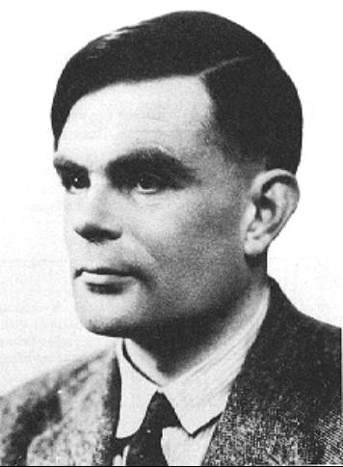
阿伦•图灵
（Alan Turing）
计算机科学理论的创始人

Slide 89
阿伦•图灵（Alan Turing）
1912年出生于英国伦敦，1954年去世
1936年发表论文“论可计算数及其在判定问题中的应用”，提出图灵机理论
1950年发表论文“计算机与智能”，阐述了计算机可以具有智能的想法，提出图灵测试
1966年为纪念图灵的杰出贡献，ACM设立图灵奖

Slide 90

马文•明斯基
（Marniv Lee Minsky）
人工智能之父
框架理论的创立者
首位获得图灵奖的人工智能学者

Slide 91
马文•明斯基
（Marniv Lee Minsky）
1927年出生于美国纽约
1951年提出思维如何萌发并形成的基本理论
1956年达特茅斯会议的发起人之一
1958年在MIT创建世界上第一个AI实验室
1969年获得图灵奖
1975年首创框架理论

Slide 92
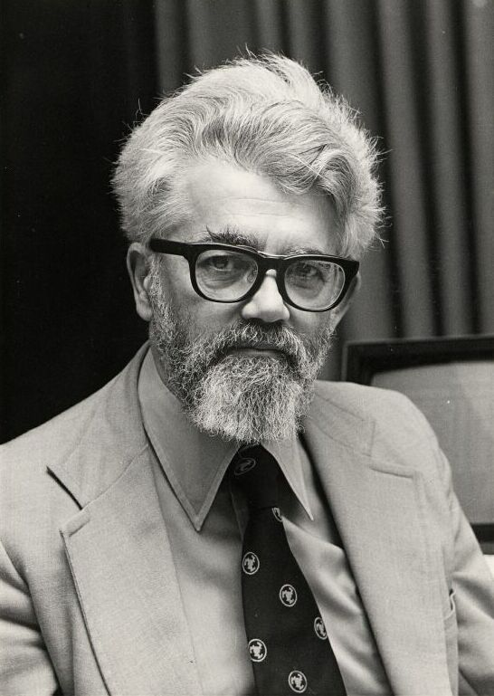
约翰•麦卡锡
（John McCarthy）
人工智能之父
LISP语言的发明人
首次提出AI的概念

Slide 93
约翰•麦卡锡
（John McCarthy）
1927年出生于美国波士顿
1956年发起达特茅斯会议，并提出“人工智能”的概念
1958年与明斯基一起创建世界上第一个人工智能实验室
发明α－β剪枝算法
1959年开发LISP语言
开创逻辑程序研究，用于程序验证和自动程序设计
1971年获得图灵奖

Slide 94
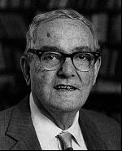
赫伯特•西蒙
（Herbert A. Simon）
符号主义学派的创始人
爱好广泛的全能科学家
中国科学院外籍院士
Notes:
绘画，钢琴，爬山，旅行
司马贺

Slide 95
赫伯特•西蒙
(Herbert A. Simon）
1916年出生于美国的威斯康辛州
1943年在匹兹堡大学获政治学博士学位
1969年因心理学方面的贡献获得杰出科学贡献奖
1975年和他的学生艾伦•纽厄尔共同获得图灵奖
1978年获得诺贝尔经济学奖
1986年因行为学方面的成就获得美国全国科学家奖章

Slide 96
50年代至60年代初开发了世界上最早的启发式程序“逻辑理论家”LT，证明了《数学原理》第二章中的全部52个定理，开创了机器定理证明这一新的学科领域
57年开发了IPL(Information Processing Language)语言，是最早的AI语言。
60年开发了“通用问题求解系统”GPS
66年开发了最早的下棋程序之一MATER
70年发展与完善了语义网络的概念和方法
70年代提出了“物理符号系统假说”
70年代提出决策过程模型，成为DSS的核心内容

Slide 97
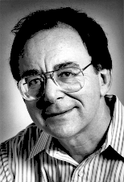
查理德•卡普
（Richard M. Karp）
发明“分枝界限法”的三栖学者

Slide 98
查理德•卡普（Richard M. Karp）
1935年出生于美国波士顿
是加州大学伯克利分校三个系的教授：
  电气工程和计算机系
  数学系
  工业工程和运筹学系
60年代提出“分枝界限法”，成功求解含有65个城市的推销员问题，创当时的记录
1985年获得图灵奖

Slide 99
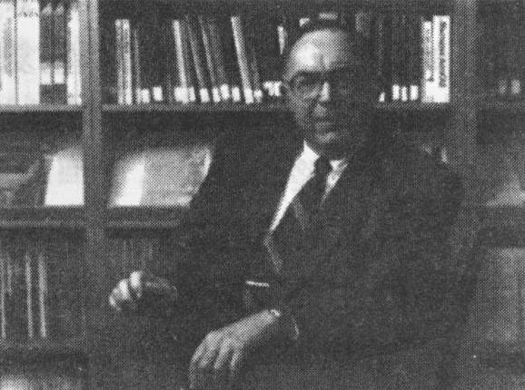
爱德华•费根鲍姆
（Edward A. Feigenbaum）
知识工程的提出者
大型人工智能系统的开拓者

Slide 100
爱德华•费根鲍姆
（Edward A. Feigenbaum）
1936年出生于美国的新泽西州
通过实验和研究，证明了实现智能行为的主要手段是知识
1977年提出知识工程，使人工智能从理论转向应用
名言：知识蕴藏着力量
1994年和劳伊•雷迪共同获得图灵奖

Slide 101
1963年主编了《计算机与思想》一书，被认为是世界上第一本有关人工智能的经典性专著
1965年开发出世界上第一个专家系统
开发出著名的专家系统MYCIN
80年代合著了四卷本的《人工智能手册》
开设Teknowledge和IntelliGenetics两个公司，是世界上第一家以开发和将专家系统商品化的公司

Slide 102
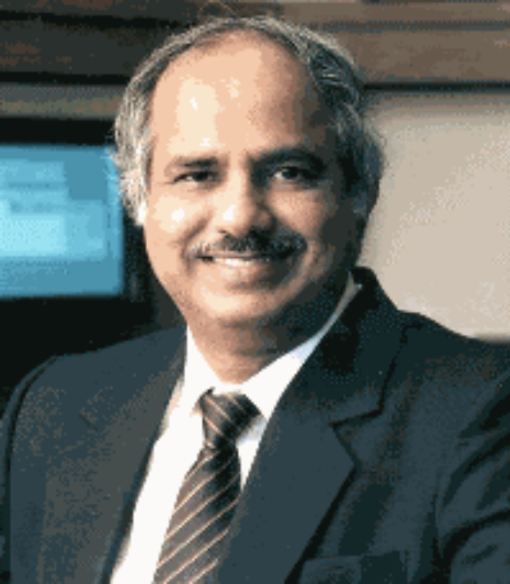
劳伊•雷迪
（Raj Reddy）
大型人工智能系统的开拓者

Slide 103
劳伊•雷迪（Raj Reddy）
37年出生于印度，66年在美国获得博士
1994年于费根鲍姆共同获得图灵奖
主持过一系列大型AI系统的开发
  Navlab 能在道路行驶的自动车辆项目
  LISTEN 用于扫盲的语音识别系统
  以诗人但丁命名的火山探测机器人项目
  自动机工厂项目，提出“白领机器人学”

Slide 104
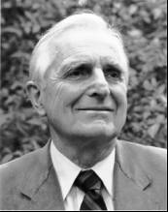
道格拉斯•恩格尔巴特
（Douglas Engelbart）
鼠标的发明人
超文本研究的先驱

Slide 105
本课程主要包括下列内容
1、简述人工智能的起源与发展，讨论人工智能的定义、人工智能与计算机的关系以及人工智能的研究和应用领域。
2、比较概括地论述知识表示的各种主要方法，包括状态空间法、问题归约法、谓词逻辑法、结构化表示法（语义网络法、框架）、剧本和过程等。
3、讨论常用搜索原理，如盲目搜索、启发式搜索和消解原理等；并研究一些比较高级的推理求解技术，如规则演绎系统、专家系统、系统组织技术、不确定性推理和非单调推理等。
4、介绍近期发展起来的已成为当前研究热点的人工智能技术和方法，即分布式人工智能与agent、计算智能（含神经计算、逻辑计算与进化计算）、数据挖掘与知识发现、人工生命等。
5、分析人工智能的主要应用领域，涉及专家系统、机器学习、自动规划系统和自然语言理解等。
6、叙述近年来人工智能研究中出现的争论，展望人工智能的发展。

Slide 106
辩论会
  主题：人工智能能否超过人类智能？
  正方观点：人工智能不会超过人类智能。
  反方观点：人工智能能够超过人类智能。

Slide 107
参考书
蔡自兴，徐光祐。人工智能及其应用，第三版。清华大学出版社，2003。
N. J. Nilsson. Artificial Intelligence: A New Synthesis. Morgan Kanfmann, 1998; 机械工业出社，1999。

